Slide 1
Использование геолокации
в Badoo
Андрей Воликов 17.06.2016

Slide 2
Badoo это:
300M
300
инженеров
66
пользователей
75%
80
200
80
мобильные приложения
стран

Slide 3
Почему тема важна для вас:
Узнаете какие возникают проблемы при работе с геоданными
Мы - делали ошибки, вы - сможете их избежать
Геолокация - это интересно!

Slide 4
Каков план:
Проблемы добычи координат
Проблемы хранения и обработки координат
Использование геолокации на примере наших фич

Slide 5
Проблемы добычи координат

Slide 6
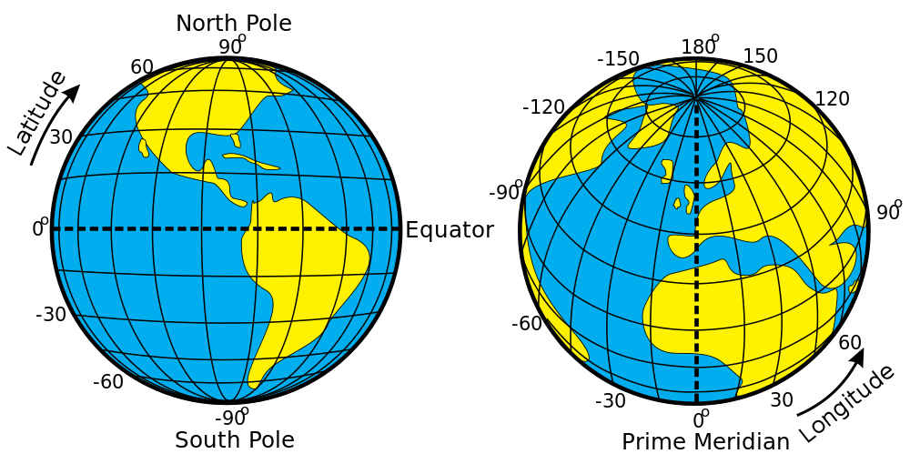
Что такое геопозиция
latitude
longitude
altitude
accuracy

Slide 7
Как добыть координаты
Источников много: gps, wifi, gsm
Мобильные платформы сделали все за нас?

Slide 8
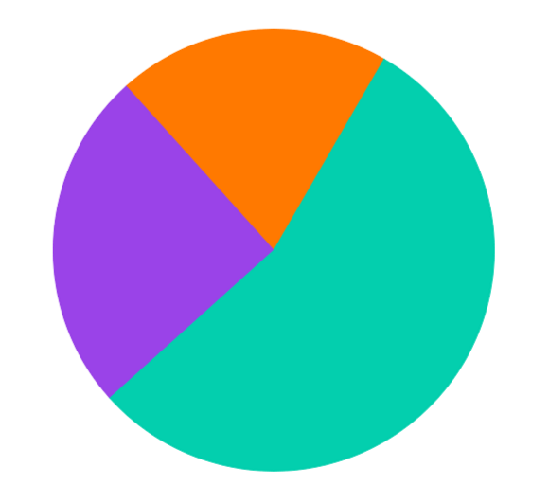
Проблема:
уговорить пользователей
20%
молчуны
25%
55%
web
присылают координаты

Slide 9
Проблема: жор батареи

Slide 10
Проблема: все врут
Координаты из будущего
Координаты из прошлого
Невалидные координаты
Подозрительные координаты
Недостаточно точные координаты
Слишком частые координат

Slide 11
Проблема: разные платформы
Свобода для программиста
Зоопарк
475 координат в день
Жесткий контроль
Frequent locations
200 координат в день
0.03 координаты в день
185 координат в день

Slide 12
Результат: обрабатываем
2 700 000 000
точек в день

Slide 13
Проблемы хранения и обработки координат

Slide 14
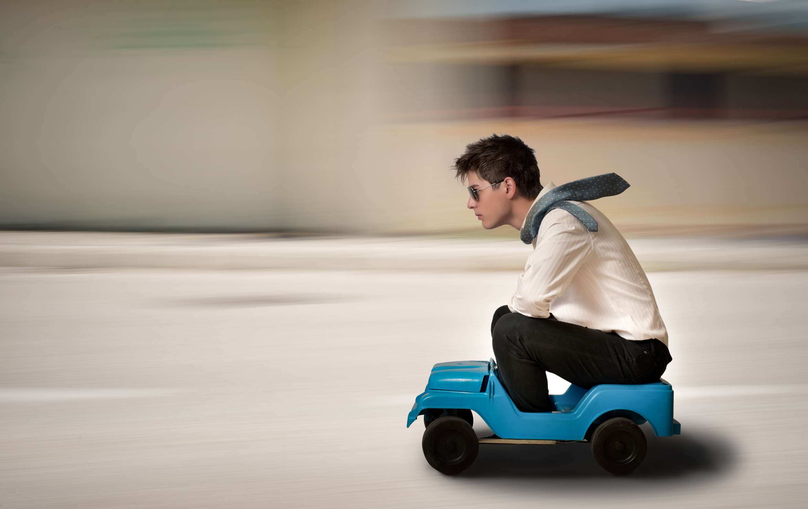
Проблема: координаты устаревают

Slide 15
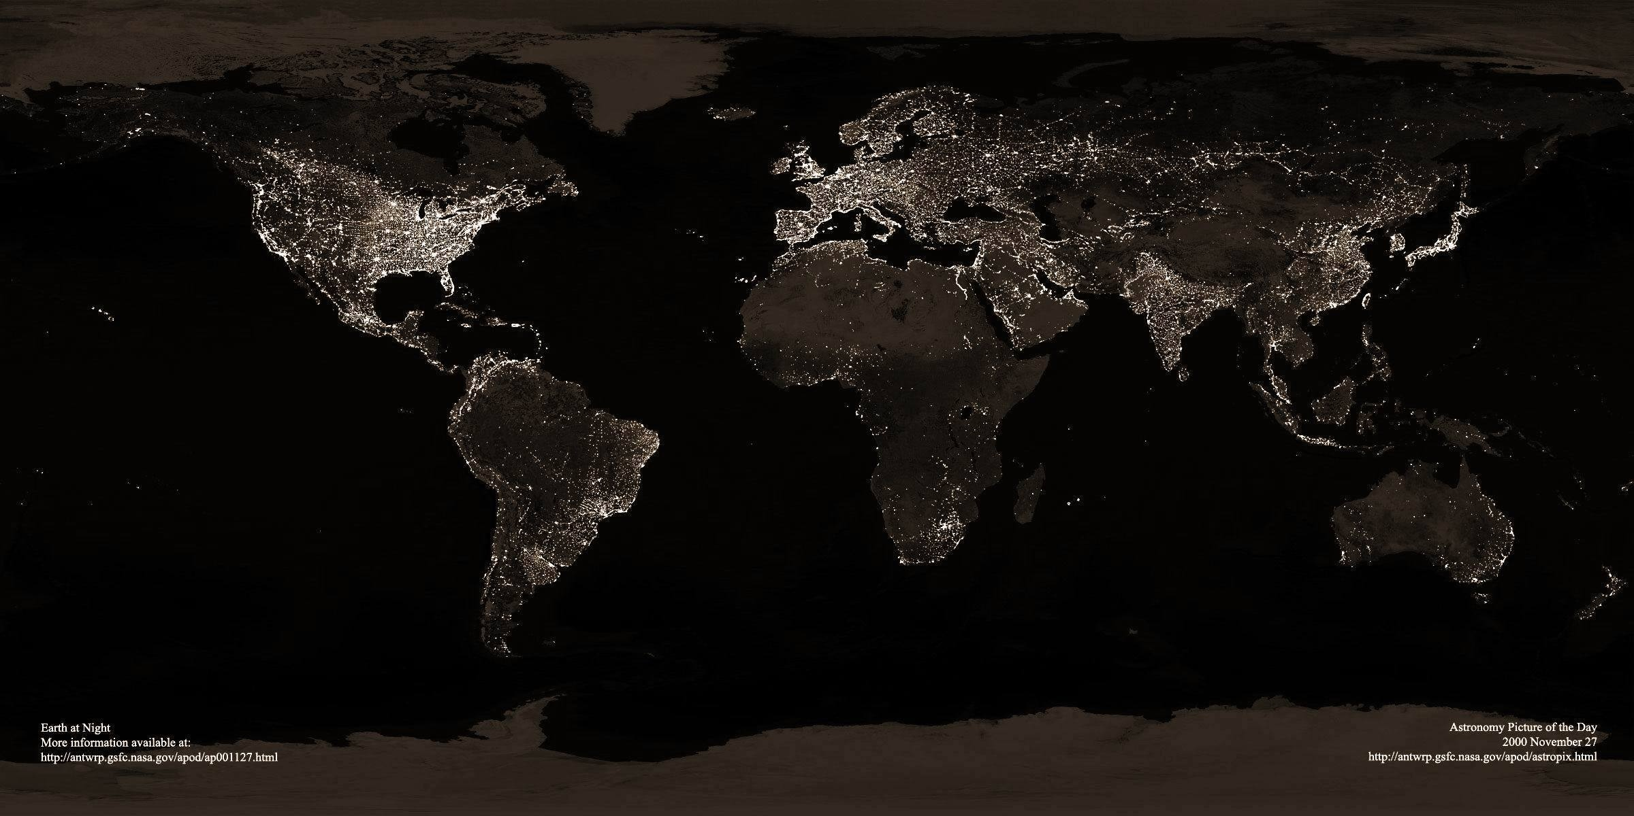
Проблема: неравномерное распределение

Slide 16
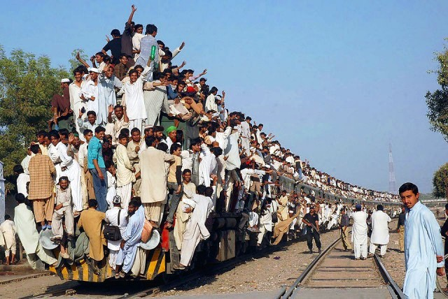
Проблема: высокая нагрузка

Slide 17
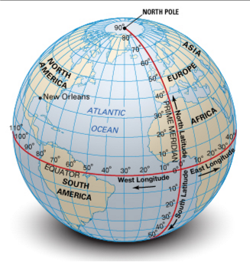
Простое решение: глобус
Разные по площади элементы
Поиск на границах областей не дает нужных результатов
Не решает проблемы неравномерного распределения
Сложно решать проблемы нагрузки на одну ноду

Slide 18
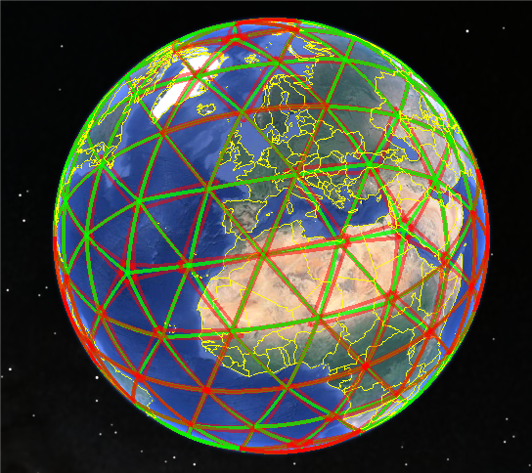
Рабочее решение: триангуляция
Одинаковые по площади элементы
Решает проблему поиска на границах разбиения
Не решает проблемы неравномерного распределения
Cложно решать проблемы нагрузки на один треугольник

Slide 19
Оптимальное решение: Google S2
Используется Google, Foursquare, Uber
Иерархическая модель - возможность объединения ячеек в кластера
Каждый квадратный сантиметр может быть представлен в виде int 64
Разбиение Земли на одинаковые по площади куски
Библиотеки для всех популярных языков

Slide 20
Примеры использования геолокации

Slide 21
Задачи:
Определить город по координатам
Система пересечений пользователей

Slide 22
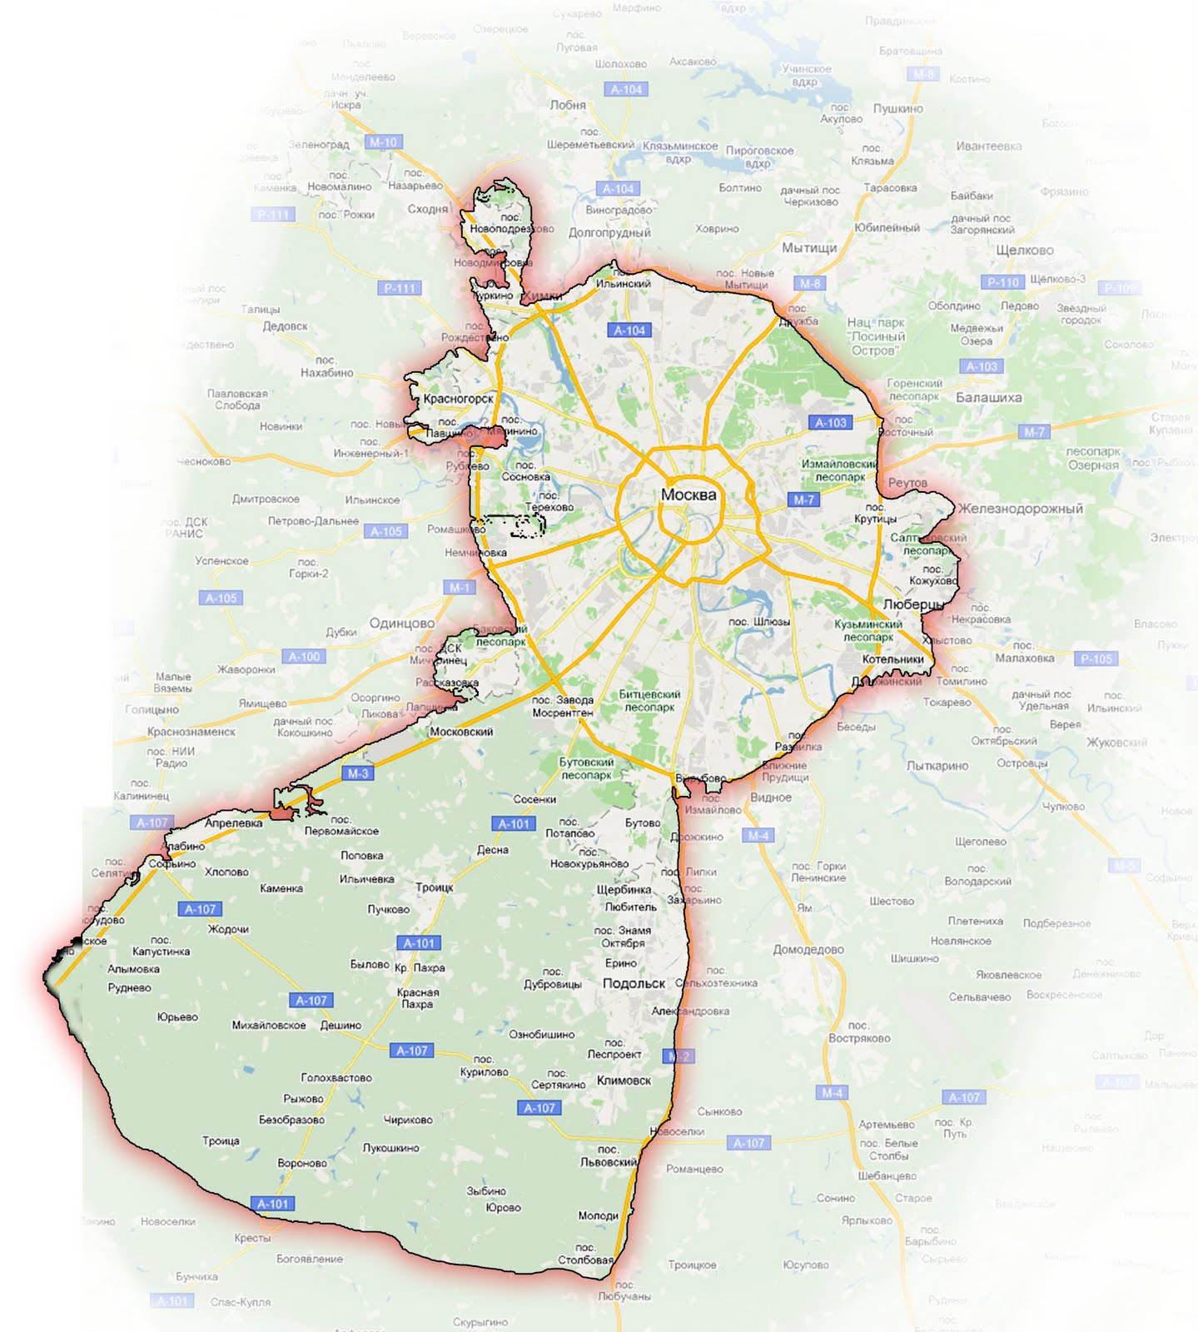
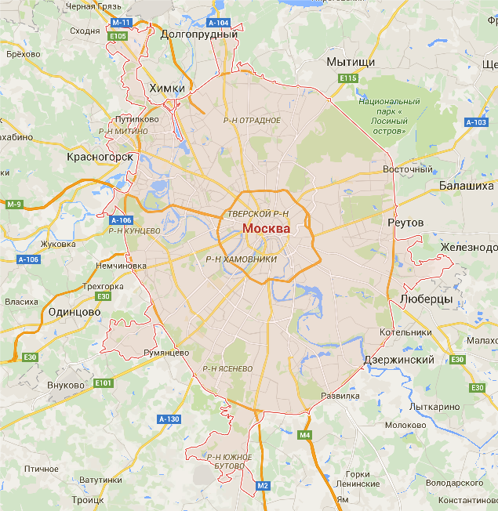
Определить город по координатам

Slide 23
Нужна база центров городов и контуров
Скачать бесплатно
Купить (25$ - 1500$)
Купить и допиливать ($$)
Ручная модерация
Open street map
Google maps
150 000
Городов с контурами

Slide 24
Стратегия определения города
Проверяем попадают ли координаты внутрь какого-нибудь контура
Ищем ближайшую границу города
Ищем ближайший центр города

Slide 25
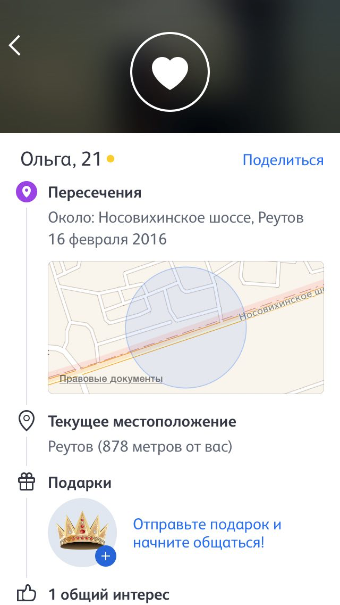
Пересечения
пользователи находились на расстоянии 50 метров в интервале времени не более 5 минут

Slide 26
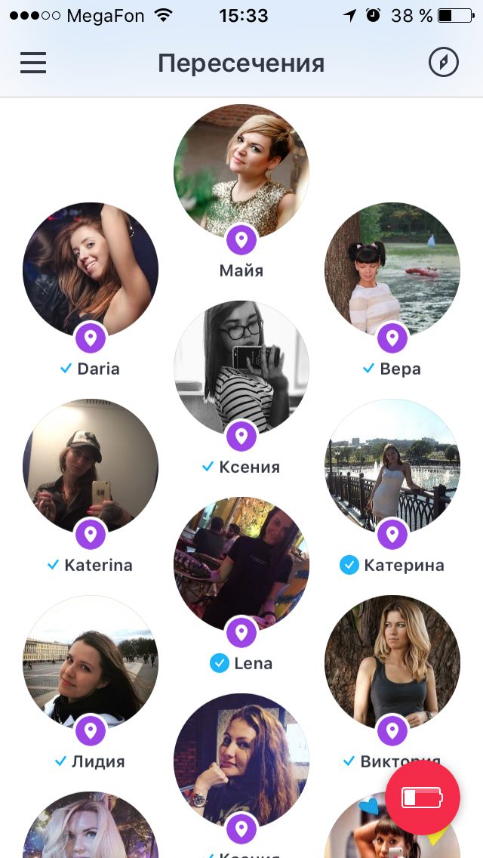
Список пересечений за 48 часов
Храним все пересечения за 90 дней

Slide 27
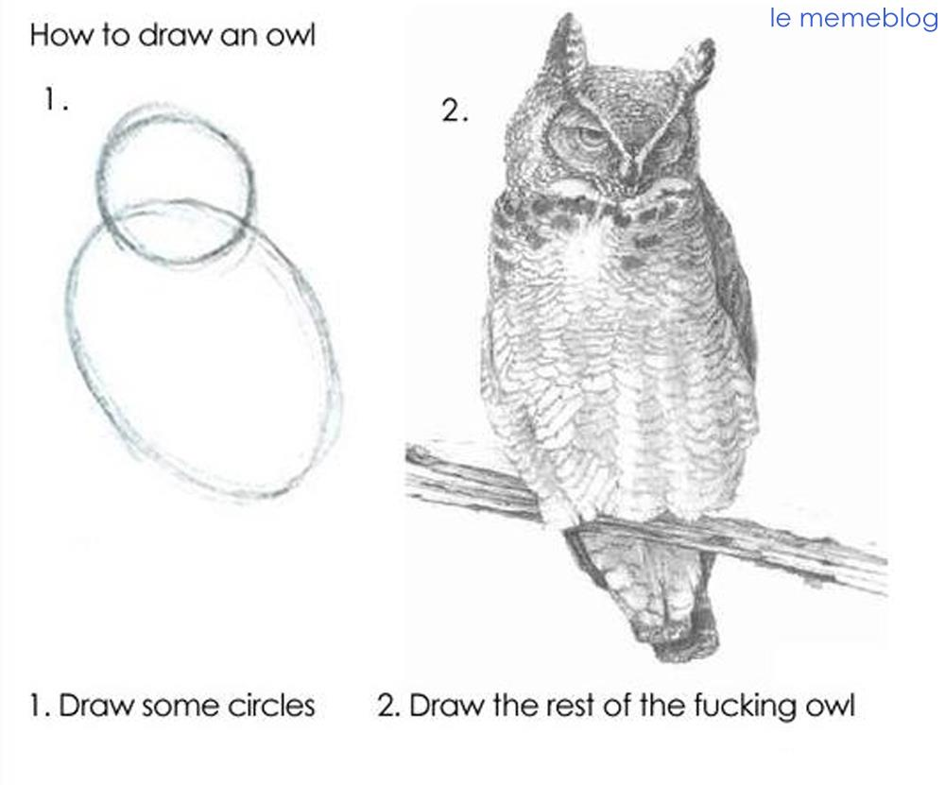
Как это сделать?
Подготовка координат
Доставка координат в демон
Обработка в демоне
Сохраняем в хранилище
Актуализируем данные
Удаляем старые пересечения

Slide 28
Обработка координат
Daemon
Filter
Interpolation
Queue
PHP
PHP
PHP

Slide 29
Daemon
Queue In
Processor
Filter
PHP
GC
Queue Out
PHP

Slide 30
Храним пересечения в базе
Поддерживаем много пересечений для пары пользователей
Сохраняем все пересечения, показываем только интересные
Eventual consistency
Постепенно чистим старые записи

Slide 31
Результат: создаем
250 000 000
пересечений в день

Slide 32
На посошок:
Теперь вы знаете с какими проблемами мы столкнулись и как их решили
Вы сможете обрабатывать миллиарды координат если правильно подготовитесь
Вам будет проще создавать новые, классные геофичи

Slide 33
Ссылки
GeoIndex триангуляция
Google’s S2, geometry on the sphere, cells and Hilbert curve
Google's S2 Library presentation
https://tech.badoo.com/
https://habrahabr.ru/company/badoo/

Slide 34
Ой, всё...

